Slide 1
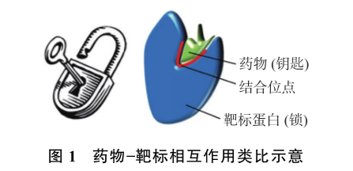
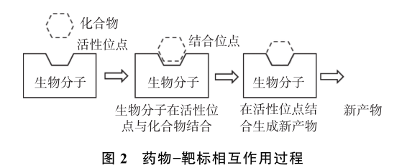
药物于靶标相互作用的原理
保守残基在这一过程中扮演着至关重要的角色，它们与药物设计和药物作用机制紧密相关。
保守残基通常是蛋白质结构中的关键组成部分，药物分子需要与这些保守区域相互作用，以稳定地结合并发挥其生物学效应。
如何对蛋白质细致的特征提取和药物蛋白质的局部相互作用的建模是关键

Slide 2
研究近况
1.蛋白质特征的提取：
卷积神经网络（CNN）被广泛用来根据序列获得蛋白质特征。如TransformerCPI（2020），使用1D卷积（Conv1D）和门控线性单元（Gated Linear Unit）来学习蛋白质序列的特征表示，最新研究中将注意力机制应用于对蛋白质序列进行更细节的提取，如BINDTI（2024）使用了混合模块Acmix（cvpr2022）,它集成了CNN和自注意力机制来对蛋白质特征进行更加细节的提取。然而，传统的卷积神经网络（CNN）由于固定的采样位置无法有效捕捉到蛋白质序列中复杂和多变的模式，因为蛋白质的功能和结构往往由序列中分散的、非连续的关键保守残基决定。
2.局部相互作用的建模：
最新研究基于双向注意力机制融合药物和靶点特征。如MCANet （2023）中应用的多头交叉自注意力机制来建模局部相互作用； BINDTI（2024）应用了多头自注意力机制和改进的注意力模块Intention（cvpr 2021）来融合药物和靶点特征双向相互融合。以上提到的方法对于提取的药物特征和蛋白质特征取进行有了选择性融合，寻找药物蛋白质局部相互作用的高相关特征。

Slide 3
LDConv：用于改进卷积神经网络的线性可变形卷积
论文题目：LDConv: Linear deformable convolution for improving convolutional neural networks
中文题目：LDConv：用于改进卷积神经网络的线性可变形卷积 （图像和视觉计算） SCI 2024
LDConv模块背景
卷积神经网络（CNN）在深度学习领域取得了广泛应用，从图像分类、物体检测到图像分割等任务都依赖于其卷积运算来提取局部特征。然而，传统的卷积操作具有两个主要限制：
1.卷积运算的采样位置是固定的局部窗口，无法有效捕获全局信息；其次，卷积核的大小是固定的，通常为正方形（如3×3或5×5），随着卷积核的增大，参数数量呈平方增长。
2. 可变形卷积（Deformable Conv）虽然在一定程度上缓解了采样位置固定的问题，通过偏移调整来适应目标形状的变化，但其参数增长仍然呈平方趋势，这对于硬件性能带来了较大挑战，尤其在处理大卷积核时会导致计算和内存开销大幅增加。
LDConv的创新在于：
1. 灵活采样：支持非规则采样，使其能够适应不同目标的多变形状，提高卷积操作的特征提取能力。
2. 线性增长的参数：不同于标准和可变形卷积的平方增长，LDConv的参数数量随卷积核大小呈线性增长，显著降低了计算和内存开销。
3. 动态调整：引入偏移调整，允许每个位置的采样形状进行动态变化，以更好适应目标的多变特征。

Slide 4
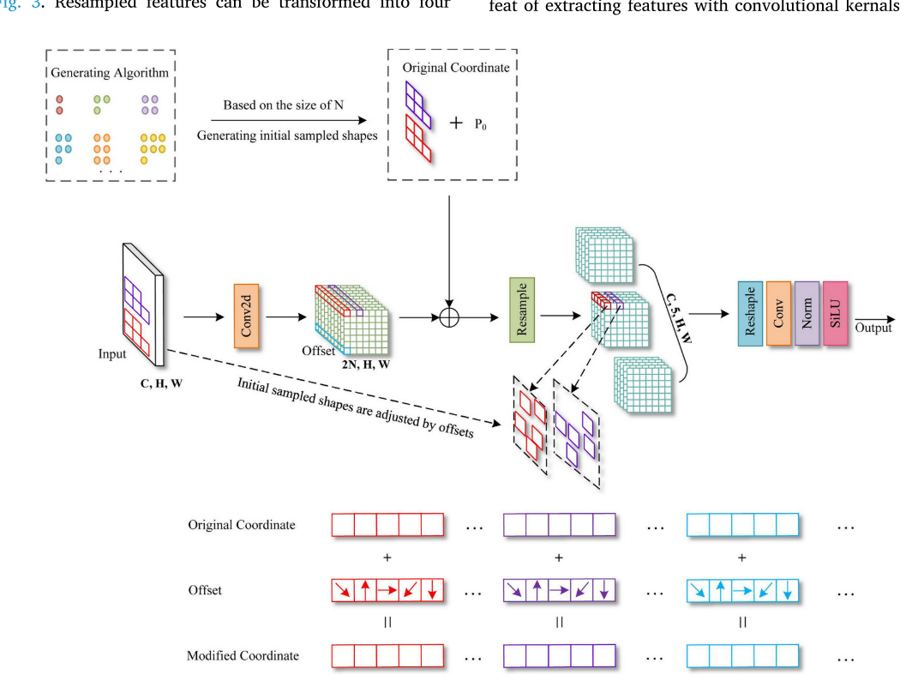
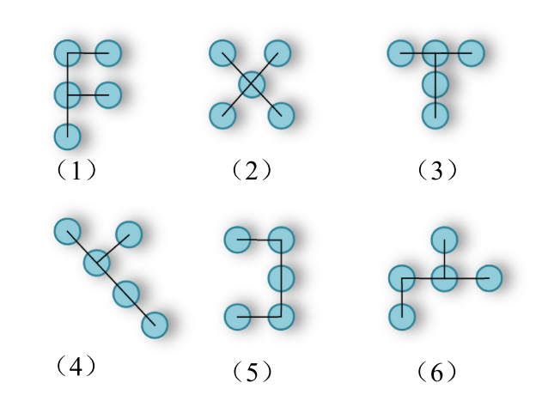
LDCnov模型图

Slide 5
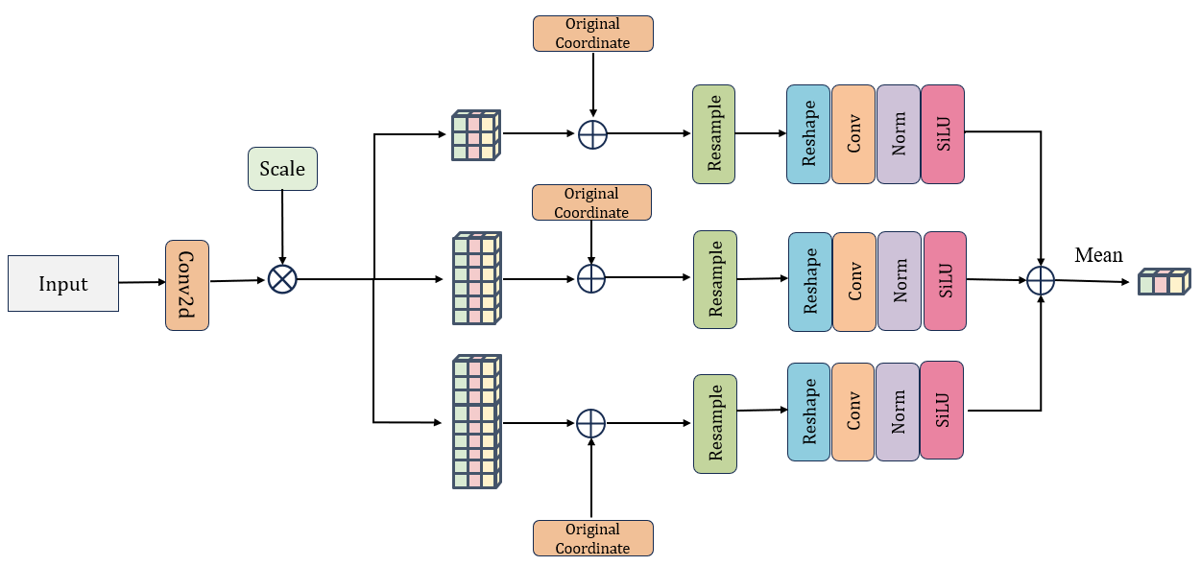
多尺度 LDConv
LDConv（线性可变形卷积）的局限在于其采样是基于单一尺度的，而在蛋白质特征提取任务中，不同尺度的特征往往能更全面地捕获蛋白质的复杂结构和功能信息。引入多尺度采样可以提升模型对多样化蛋白质结构的适应性。
方法：在偏移生成阶段，为每个采样位置生成多个尺度的偏移，即在不同的空间尺度上进行采样。

Slide 6
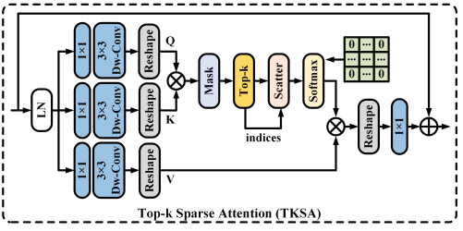
Top-K 稀疏注意力（Top-k Sparse Attention ,TKSA）
论文题目：Learning A Sparse Transformer Network for Effective Image Deraining（CVPR 2023）
中文题目：学习稀疏的变压器网络以实现有效的图像去雨 （CVPR 2023）
背景：Transformer标准自注意力机制在计算时会考虑所有Q-K关系，这可能导致在图像恢复任务中引入无关特征的噪声干扰。
创新：通过保留最有用的自注意力值，避免无关信息在特征交互过程中的干扰，有助于更好地聚合特征。

Slide 7
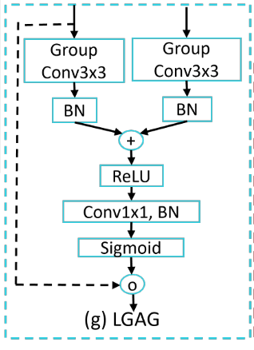
Large-kernel grouped attention gate (LGAG)）
论文题目：EMCAD: Efficient Multi-scale Convolutional Attention Decoding for Medical
Image Segmentation （ CVPR 2024 ）
中文题目：EMCAD：用于医学图像分割的高效多尺度卷积注意力解码器
Large-kernel grouped attention gate (LGAG) 用于逐步结合特征图与注意力系数，激活高相关性特征，并抑制不相关的特征。

Slide 8
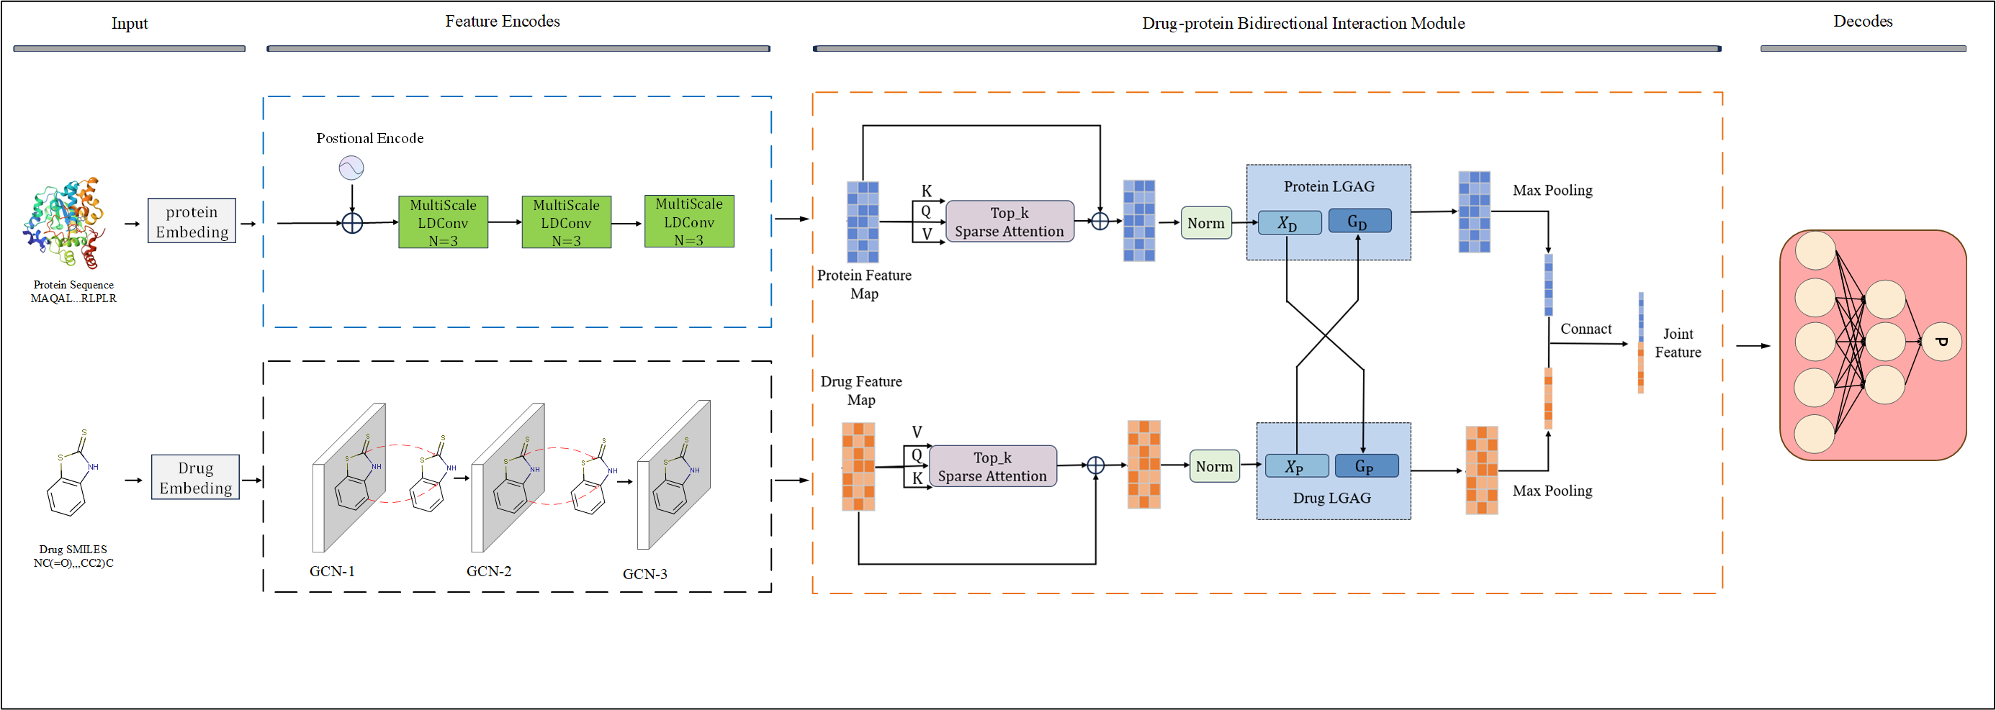
模型

Slide 9
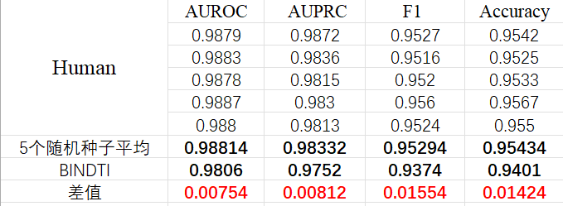
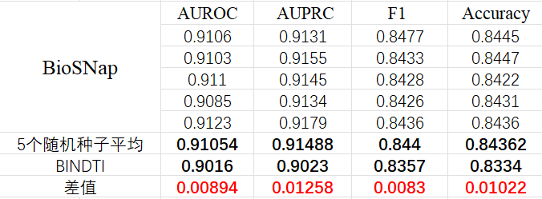
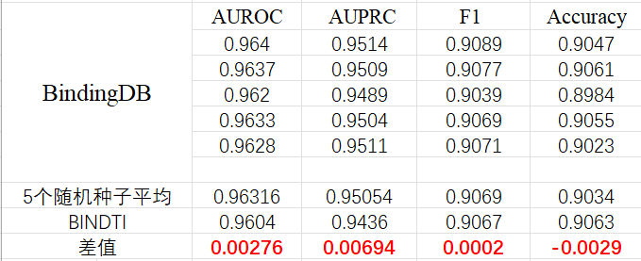
实验

Slide 10
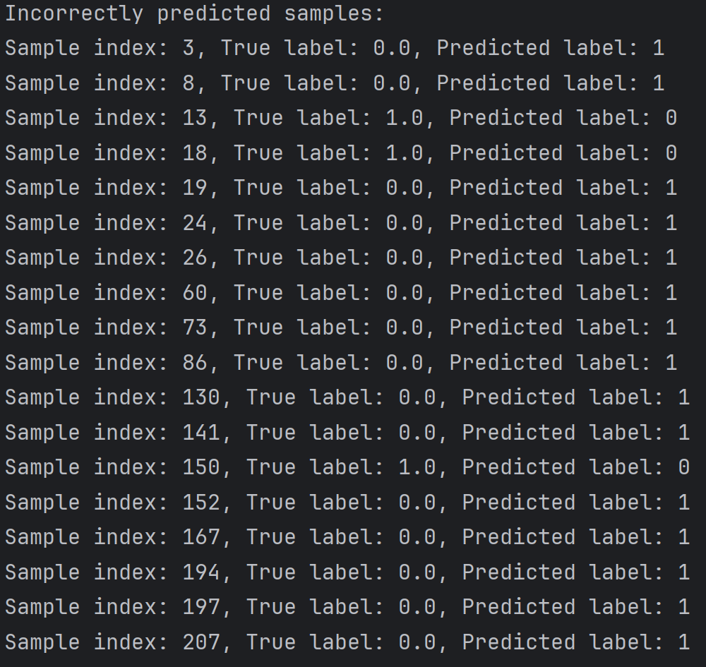
输出预测错误的数据
在Human数据集上，在5个不同的随机种子进行实验，预测错误的数据索引为：3，13，150，152，158，160，286，304，318，431，475，492，503，505，529，607，845，864，888，974，1003，1011，1032，1037，1050，1121，
1161，1183

Slide 11
论文阅读
KG-DTI：: a knowledge graph based deep learning method for drug-target interaction predictions and Alzheimer’s disease drug repositions
1.背景：基于配体的方法假设结构相似的分子具有相似的生物活性，但当生物活性较小的分子时，其性能会下降。信息网络方法通过整合药物-药物、药物-疾病等网络来提取药物和靶标的低维特征表示，但在大规模数据上难以训练。基于结构的方法虽然能够很好地表示和描述DTI，但许多靶标缺乏明确的三维结构，使得基于分子结构的DTI预测变得困难.
2.创新：文章构建了一个包含29,607个正样本药物-靶标对的知识图谱，使用DistMult嵌入策略对药物和靶标进行嵌入。在知识图谱中，药物和靶蛋白被视作为实体，两者之间的相互作用视作关系，使用DistMult模型对知识图谱中的实体进行嵌入，通过实体向量和关系矩阵的双线性变换来表示实体之间的关系。通过构建知识图谱，能够有效地表示药物和靶标之间的复杂关系，为模型提供了丰富的上下文信息

Slide 12
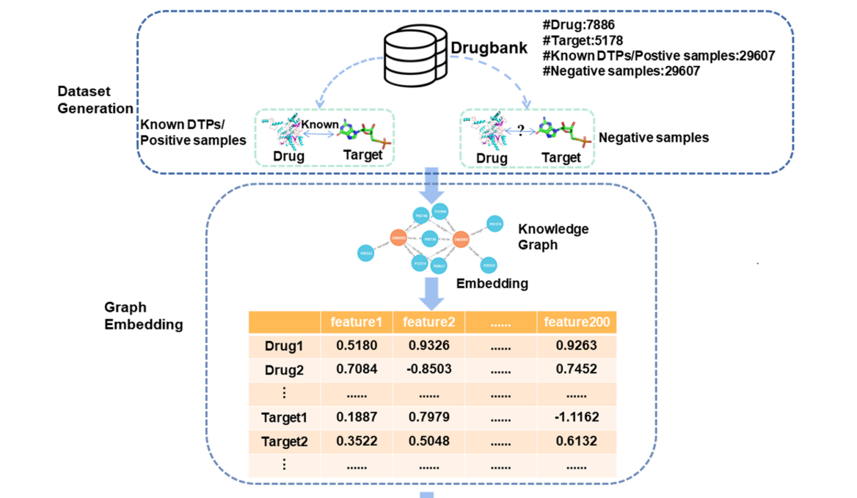
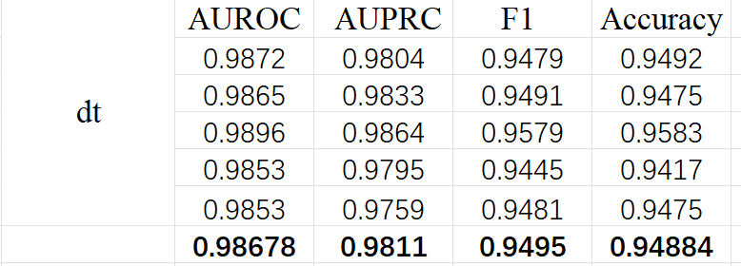
将知识图谱和模型结合

